Slide 1
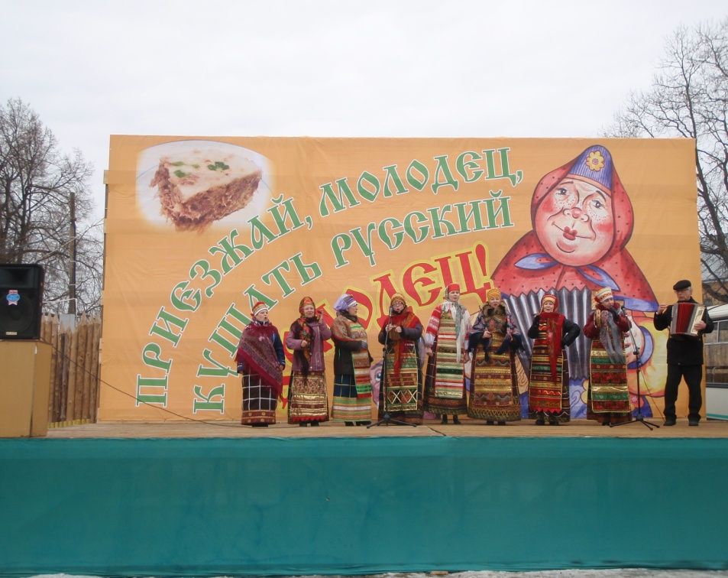
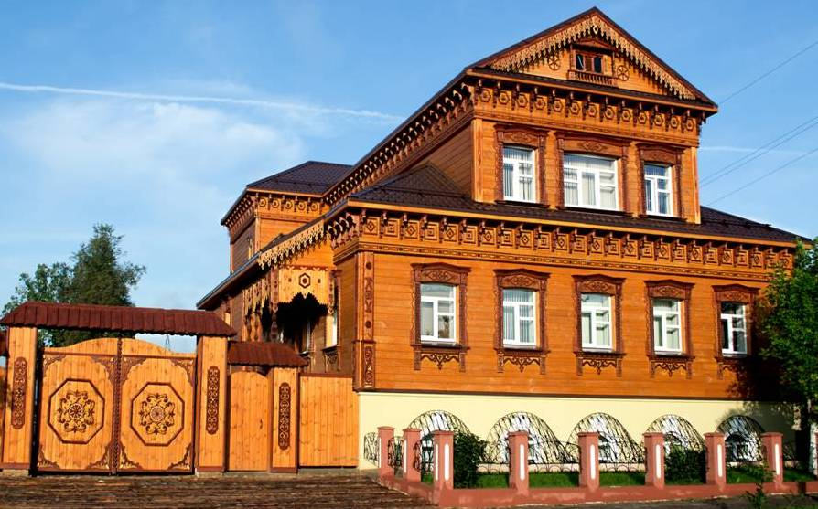
МБУК «Княжий Двор»
Праздник
«Русский холодец»

Slide 2
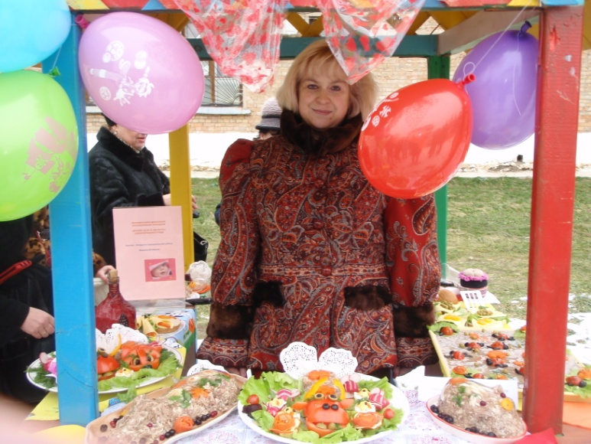
Праздник «Русский холодец» проводится с целью популяризации русских традиций и обычаев, а также для формирования привлекательного туристского имиджа поселения.
Задачами проведения праздника являются:
Сохранение и развитие декоративно-прикладного и народного творчества как основной части российской культуры;
Выявление и распространение опыта интересных творческих работ отдельных мастеров, педагогов, молодежи, школьников;
Сохранение и развитие обычаев приготовления традиционных русских блюд;
Привлечение молодежи к изучению русских традиций и развитие интереса к истории российского государства посредством знакомства с обычаями бытовой жизни наших предков;
Развитие творческого потенциала участников различных возрастных категорий (прежде всего школьников, студентов, молодежи), сфер профессиональной деятельности, увлечений;
Создание условий для проникновения народной эстетики в быт каждой семьи, сохранение преемственности традиций.

Slide 3
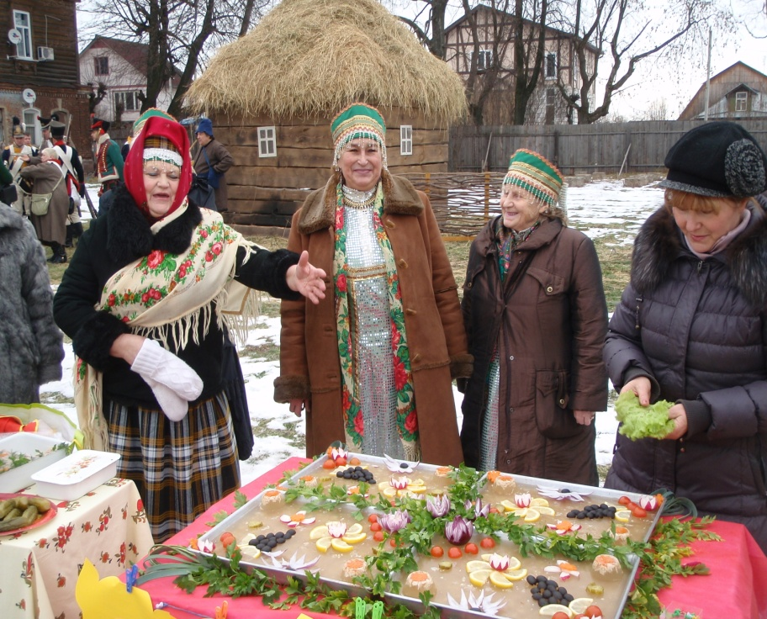
В рамках проведения праздника «Русский холодец» проводятся следующие мероприятия:
1. Выставка – конкурс изделий декоративно-прикладного и народного творчества (шитье, вышивка, плетение, резьба по дереву, роспись, соленое тесто и т.п.) проводится по следующим номинациям:
1. Лучшая игрушка по тематике праздника;
2. Лучшее панно;
3. Лучший видеоклип, видеопрезентация;
4. Оригинальность идеи;
5. Лучшая коллекция (игрушки, сувениры, календари и пр.) по тематике праздника;
6. Оригинальное использование туристических брендов региона;
7. Приз зрительских симпатий (по итогам голосования посетителей).

Slide 4
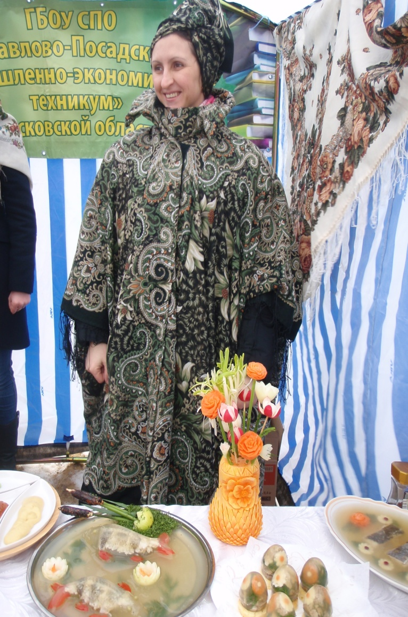
2. Творческий литературно-песенный конкурс включает следующие номинации:
1. Самый интересный рассказ (стихотворение, смешной случай) по тематике праздника;
2. Лучшая частушка о холодце (студне);
3. Лучший исполнитель песен, частушек по тематике праздника.
3. Конкурс на лучшее приготовление холодца (заливного блюда) проводится по следующим номинациям:
1. Самый большой холодец;
2. Приз зрительских симпатий;
3. Самый красивый холодец (студень, заливное блюдо);
4. Самый оригинальный рецепт;
5. Самый оригинальный костюм участника праздника;
6. Лучшая презентация блюда.

Slide 5
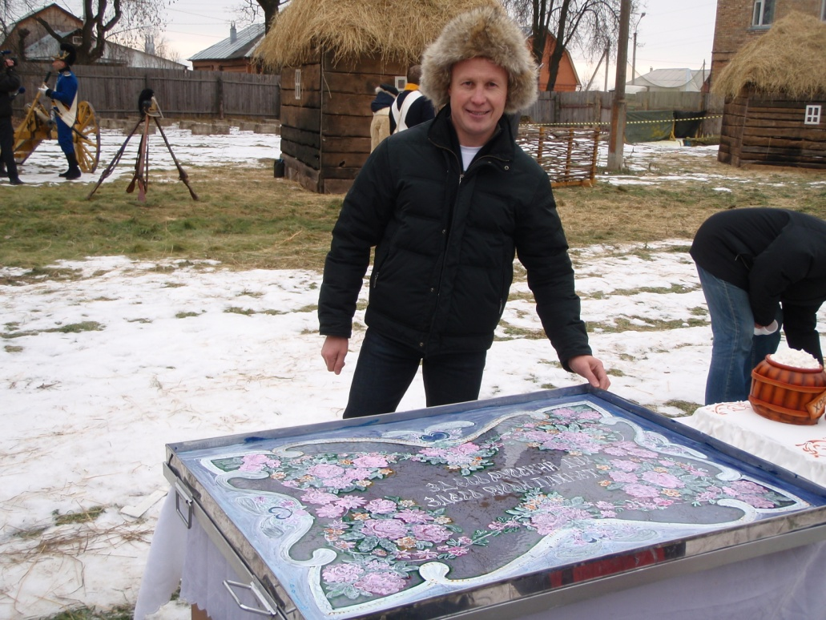
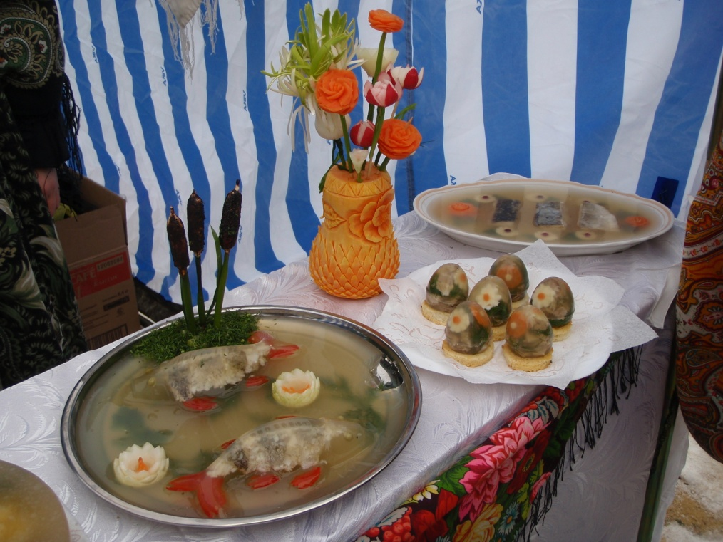
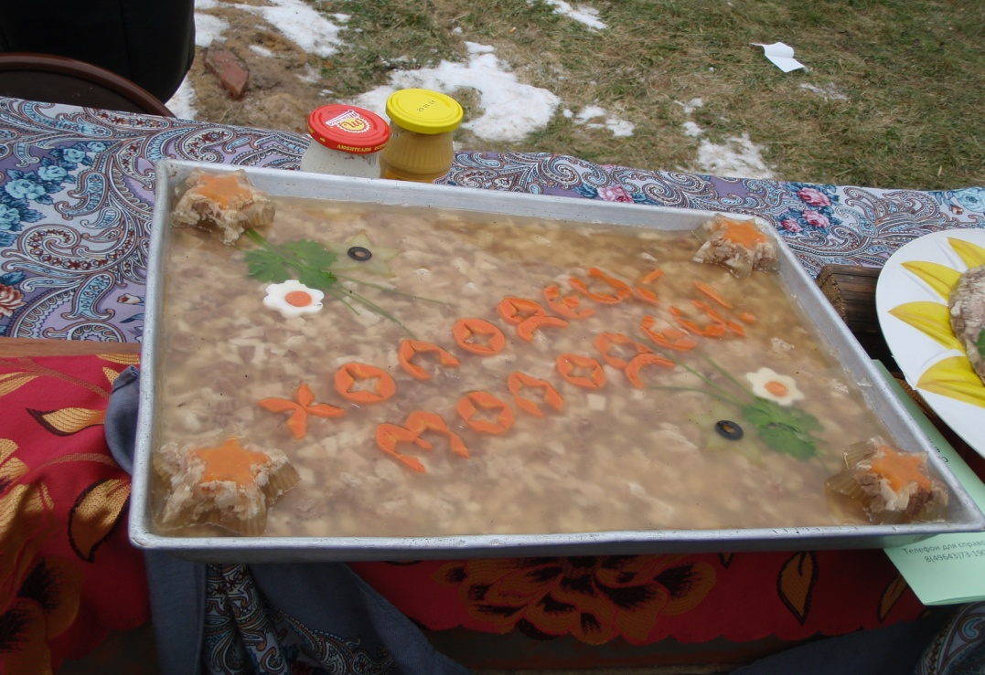
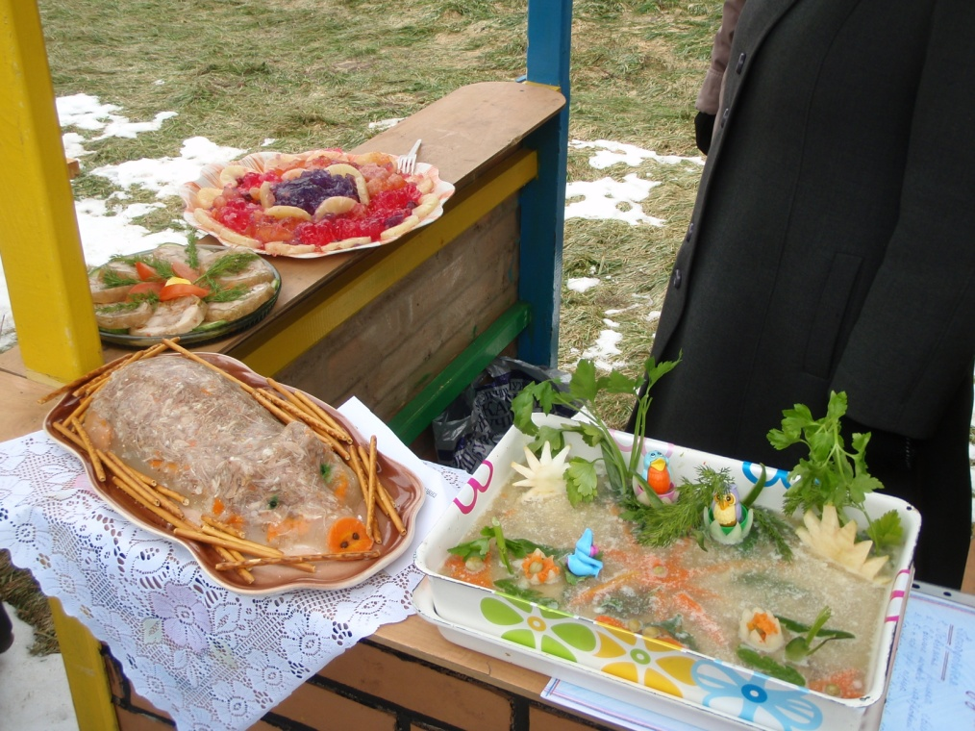
Участники праздника со своими «произведениями»

Slide 6
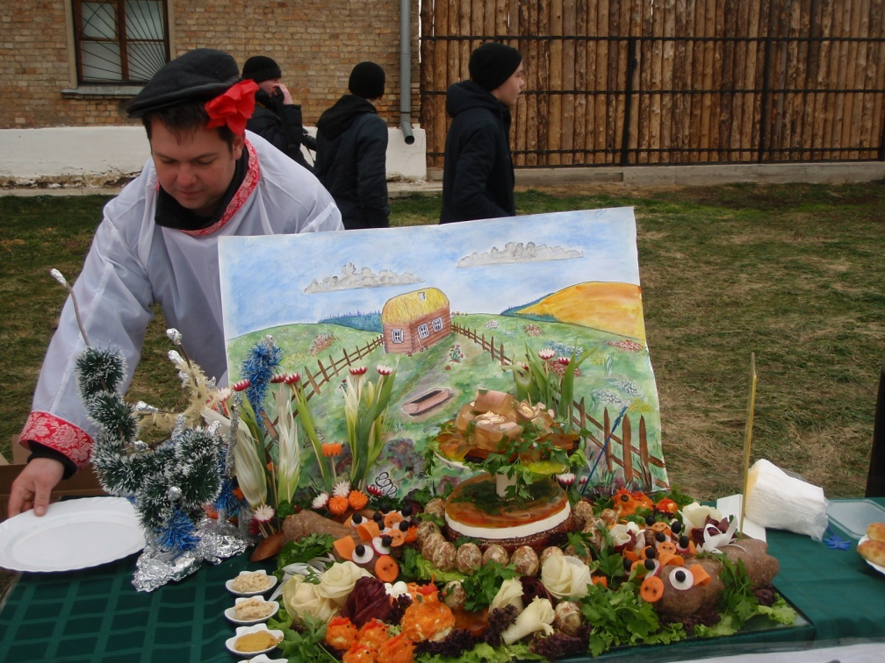
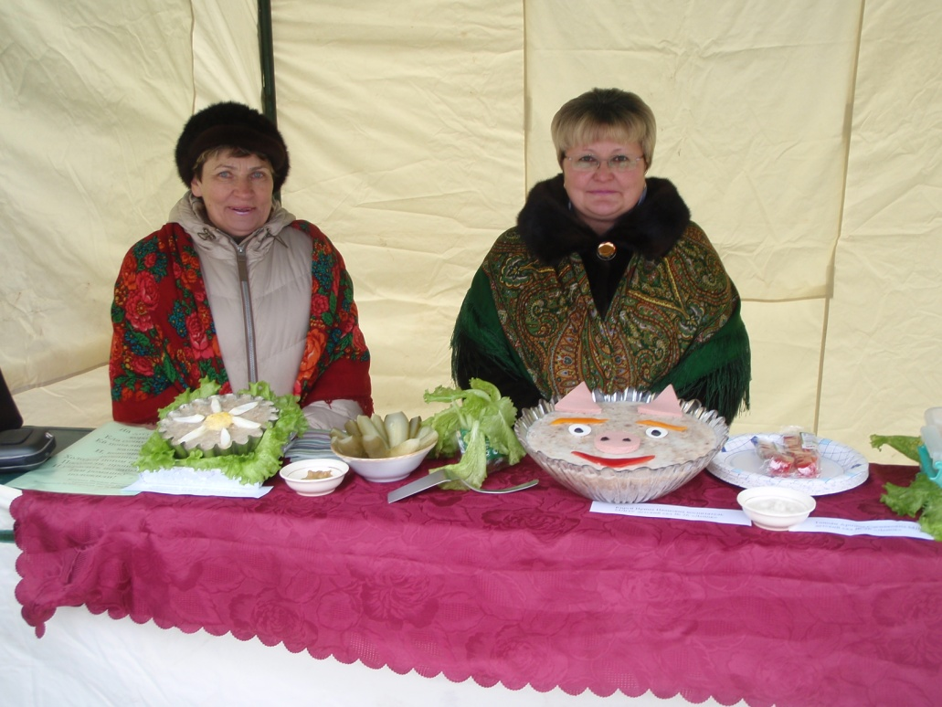
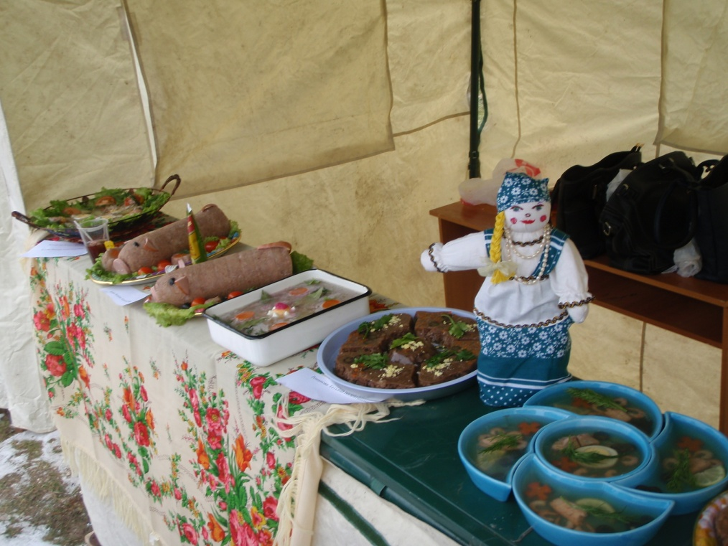
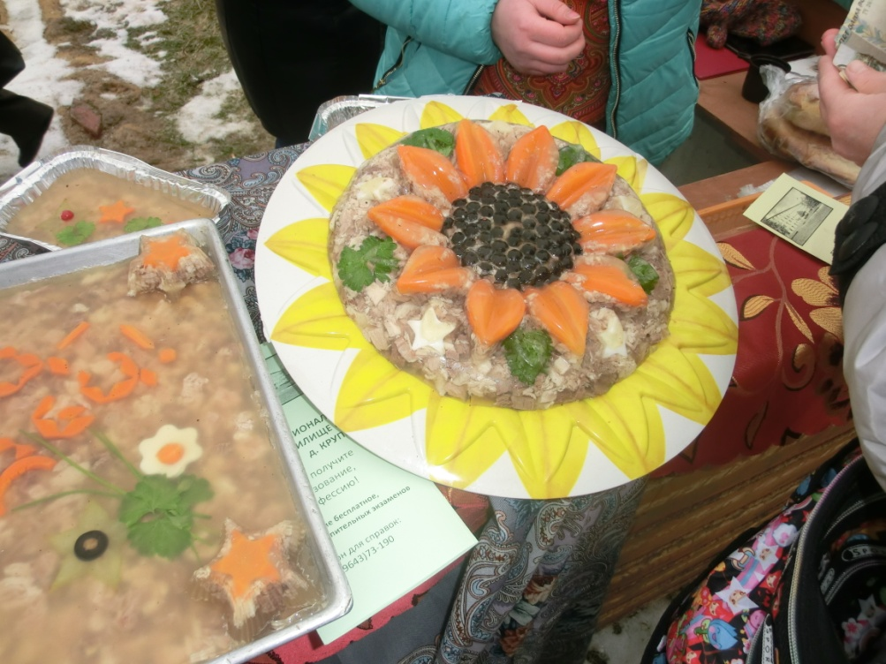
Наши холодцы и студни

Slide 7
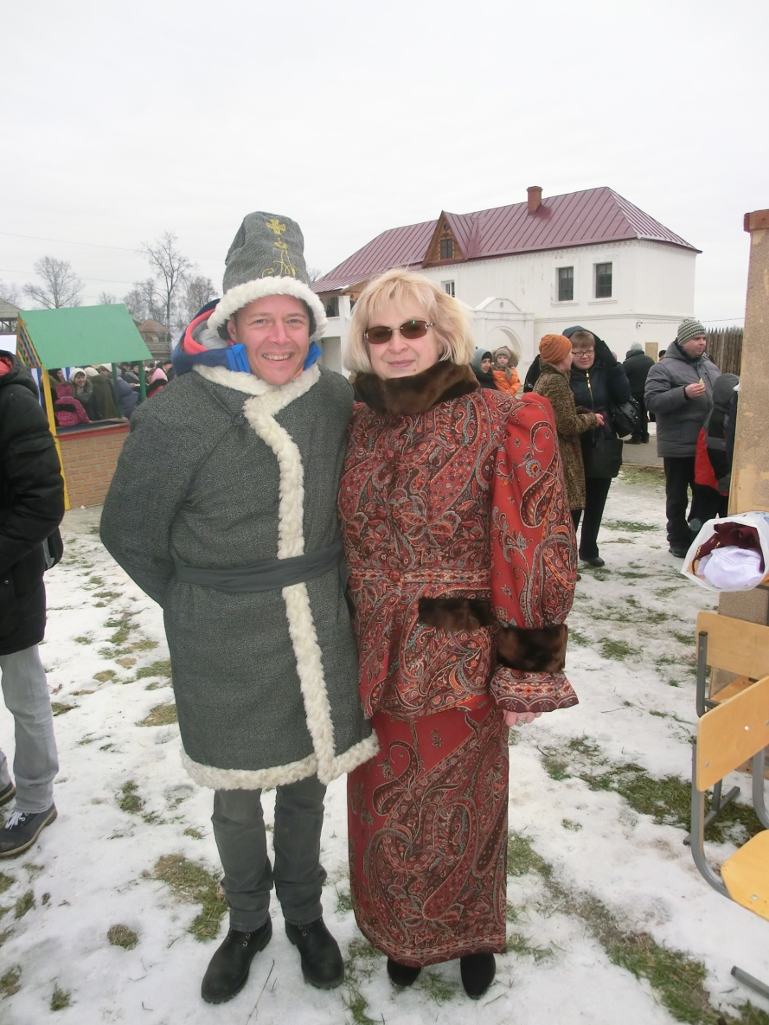
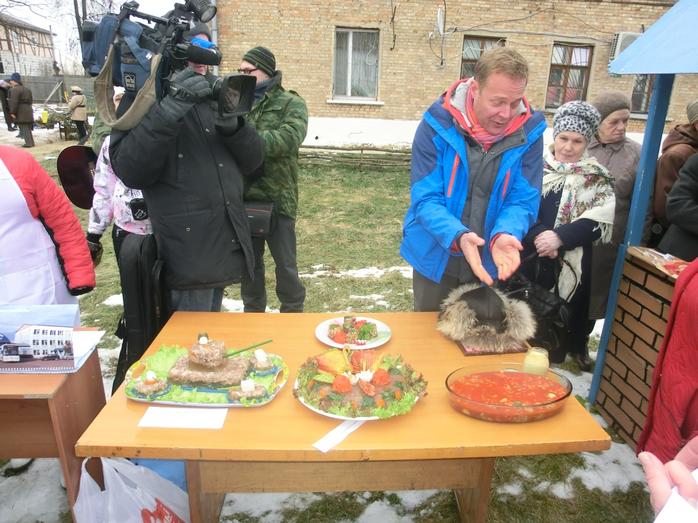
Съемки программы НТВ «Поедем, поедим!»
и её ведущий Джон Уоррен

Slide 8
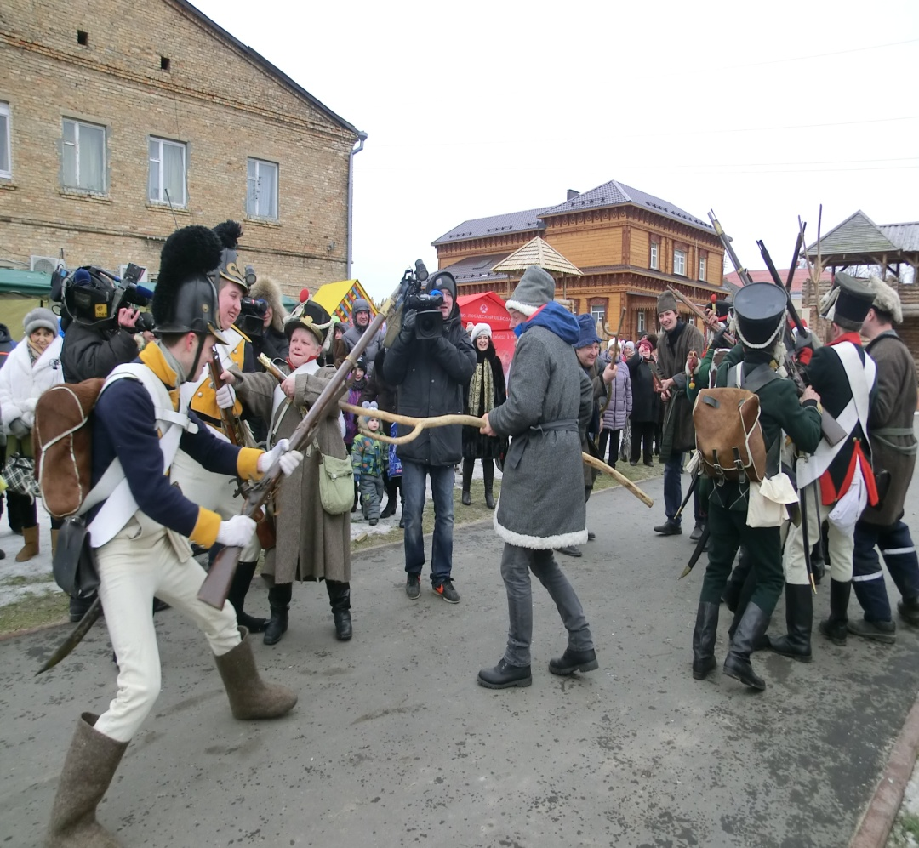
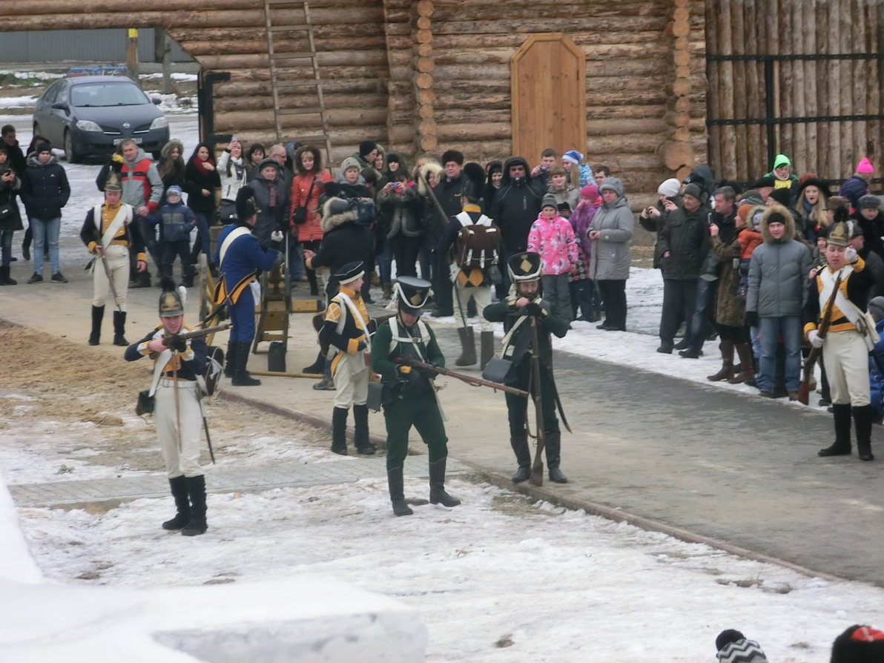
Показательные выступления
военно-исторического клуба «Вохонский ратник»

Slide 9
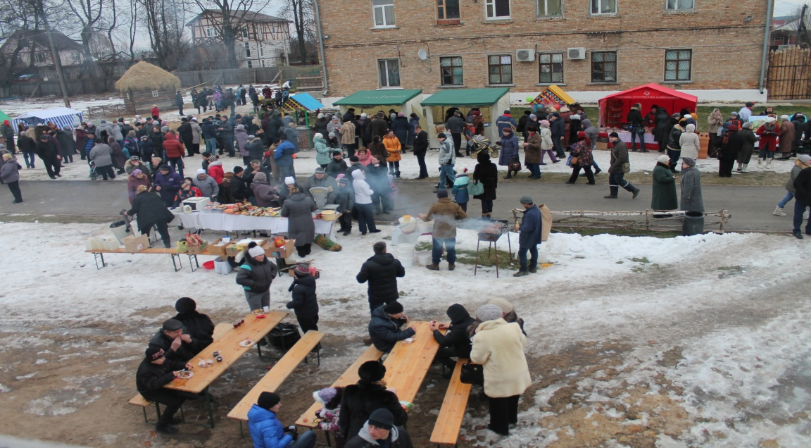
Праздник «Русский холодец» посвящен традиционным в зимний период обычаям, обрядам, бытовым занятиям русского человека и организуется Муниципальным бюджетным учреждением культуры городского поселения Большие Дворы Павлово-Посадского муниципального района Московской области «Княжий Двор» (МБУК «Княжий Двор») при поддержке ЗАО ПО «Берег» и Администрации городского поселения Большие Дворы Павлово-Посадского муниципального района Московской области.
Праздник «Русский холодец» собирает более 70 участников конкурсной и праздничной программы и несколько сотен гостей и зрителей. Концепция проведения праздника позволяет привлечь к активному и непосредственному участию в нем большое количество участников различных возрастных категорий и способствует дальнейшему развитию музейных образовательных, экскурсионных, экспозиционных и интерактивных программ и позволяет вовлечь в интересную проблематику изучения, сохранения и популяризации традиций народных художественных промыслов большую и разновозрастную аудиторию участников.

Slide 10
МБУК «Княжий Двор»

